Slide 2
Exoneración de responsabilidad y uso de la presentación
Este documento (la “Presentación”) ha sido preparado por Almirall, S.A. (“Almirall”) exclusivamente para su uso en presentaciones y/o formaciones dirigidas a la comunidad científica (“Uso Permitido”). La divulgación, difusión o uso de este documento, para un uso distinto al Uso Permitido, sin la autorización previa, expresa y por escrito de la Compañía está prohibida.​
Almirall no otorga, ni implícita ni explícitamente, ninguna garantía de imparcialidad, precisión, integridad o exactitud de la información, opinión y declaraciones expresadas en dicha Presentación o en discusiones que puedan tener lugar durante su utilización.​
Tanto la Presentación como los contenidos incluidos en la misma (con carácter enunciativo, que no limitativo, imágenes, diseño gráfico, logos, textos, gráficos, ilustraciones, fotografías, y cualquier otro material susceptible de protección) son titularidad exclusiva de Almirall o Almirall tiene sobre ellos la correspondiente autorización de uso. ​
Igualmente, todos los nombres comerciales, marcas o signos distintivos de cualquier clase contenidos en la Presentación están protegidos por la Ley.​
La reproducción, distribución, comercialización, transformación, comunicación pública y, en general, cualquier otra forma de explotación, por cualquier procedimiento, de todo o parte de la Presentación o de la información contenida en la misma con fines distintos al Uso Permitido, podría constituir una infracción de los derechos de Propiedad Intelectual y/o Industrial de Almirall o del titular de los mismos y podría dar lugar al ejercicio de cuantas acciones judiciales o extrajudiciales pudieran corresponder en el ejercicio de sus derechos. Todo ello salvo que, previa solicitud, Almirall haya autorizado expresamente y por escrito el uso de los contenidos para un fin específico, en cuyo caso, el destinatario se compromete a citar la Almirall como fuente titular del contenido.​
Conflictos de interés
He proporcionado asesoramiento científico, participado en reuniones médicas y cursos de formación patrocinados por XXX
He participado como investigador principal o colaborador en ensayos clínicos o trabajos de investigación para XXX

Slide 3
Ony-Tec® & Almirall
01
Una solución líder e innovadora con más de 10 años de experiencia en el mercado.¹
02
Un tratamiento para las infecciones por hongos leves y moderadas con múltiples ventajas: mayor eficacia,*^{,2,3} mejor penetración,^{*,4,5} fácil aplicación,^{1,2} seguridad¹ y tolerabilidad.^{1,2}
03
La experiencia y la ciencia de Almirall en el tratamiento de enfermedades de la piel con nuestras soluciones innovadoras.
*En comparación con amorolfina 5 % y ciclopirox 80 mg/g en formulación no soluble.
1. CIMA AEMPS. FT Ony-Tec® (internet). Fecha de acceso: marzo 2022. Disponible en: https://cima.aemps.es/cima/dochtml/ft/72143/FT_72143.html; 2. Baran R, et al. J Eur Acad Dermatol Venereol. 2009;23(7):773-81; 3. Iorizzo M, et al. Skin Appendage Disord. 2016;1(3):134-40; 4. Monti D, et al Drug Dev Ind Pharm. 2005;31(1):11-7; 5. Monti D, et al. Br J Dermatol. 2010;162(2):311-7.

Slide 4
ÍNDICE
01
Ony-Tec®
02
Instrucciones de uso
03
Evidencia clínica de Ony-Tec®: eficacia y seguridad
04
Estudios de penetración in vitro
05
Caso clínico de Ony-Tec®

Slide 5
01
Ony-Tec®

Slide 6
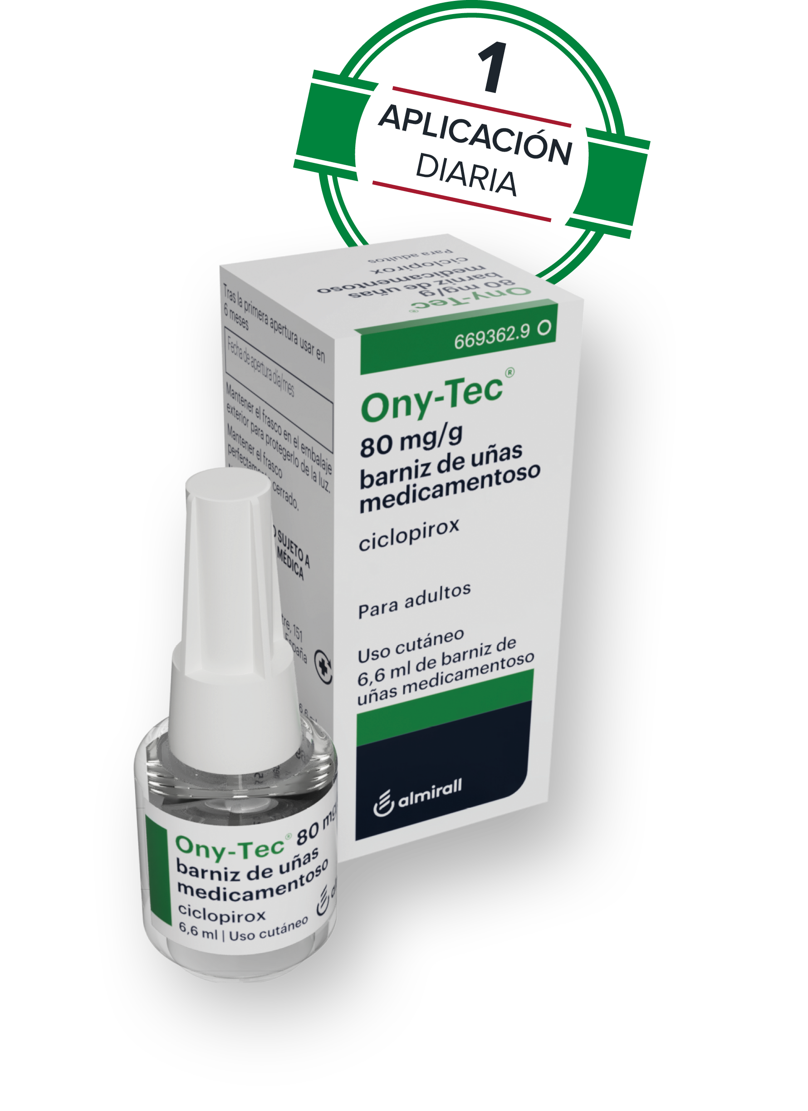
01. Ony-Tec®
¿Qué es Ony-Tec®?
Indicación:
Tratamiento de infecciones micóticas de las uñas leves o moderadas, causadas por dermatofitos y / u otros hongos sensibles al ciclopirox sin afectación de la matriz ungueal¹
Una formulación inteligente:
Una laca de uñas soluble en agua con:¹
Ciclopirox 80 mg/g → antifúngico de amplio espectro
Hidroxipropil chitosán (HPCH)¹ → Tecnología Transungueal Delivery (TUD)
1. CIMA AEMPS. FT Ony-Tec® (internet). Fecha de acceso: febrero 2022. Disponible en https://cima.aemps.es/cima/dochtml/ft/72143/FT_72143.html#6-datos-farmac-uticos.

Slide 7
01. Ony-Tec®
Tiene como ingrediente activo: Ciclopirox
Se utiliza en forma de laca de uñas al 8 % desde la década de los años 90^{1,2}
Amplio espectro de acción: inhibe dermatofitos, levaduras y mohos, incluidas ciertas especies del género Candida resistentes a los azoles^{1,6}
Con actividad fungicida, fungiestática y esporicida¹
Tiene un mecanismo de acción antifúngico único y múltiples niveles:²
Quela los cationes trivalentes (como el Fe³⁺),³ restringiendo su disponibilidad y, por tanto, inhibiendo el crecimiento de los hongos²
Inhibe las enzimas dependientes de metales responsables de la degradación de los metabolitos tóxicos de las células fúngicas^{2,3}
Actúa en diversos procesos metabólicos y de producción de energía en células microbianas^{2,3}
Sin potencial de inducción de resistencia²⁻⁵
Sin interacciones medicamentosas identificadas⁶
1. Tabara K, et al. Postepy Dermatol Alergol. 2015;32(1):40-5; 2. Subissi A, et al. Drugs. 2010;70(16):2133-52; 3. Bohn M, J Am Acad Dermatol. 2000;43(4 Suppl):S57-69; 4. Gupta AK, Int J Dermatol. 2004;43 Suppl 1:3-8; 5. CIMA AEMPS. FT Ony-Tec® (internet). Fecha de acceso: febrero 2022. Disponible en https://cima.aemps.es/cima/dochtml/ft/72143/FT_72143.html#6-datos-farmac-uticos; 6. Zane LT, et al. Dermatol Online J. 2016;22(3).
Notes:
Actividad:
Bactericida → no lo temenos en FT, aunque ciclochem sí
Antiinflamatoria → tampoco está en la FT de ciclochem
Actividad antiinflamatoria: inhibe la producción del metabolito 5-lipoxigenasa y la liberación celular de prostaglandina E2. ²⁻⁴

Slide 8
01. Ony-Tec®
Tecnología Transungueal Delivery (TUD)
Se trata de una tecnología exclusiva que permite administrar de manera eficaz ciclopirox directamente en la parte afectada de la uña¹⁻³
Con alta afinidad por la queratina:
Se adhiere con fuerza al sustrato de queratina fortaleciendo la estructura de la uña y alisando su superficie^{1,2,4}
Aumenta la dureza de la uña y su resistencia a la rotura⁵
Forma una película:
Actúa como barrera física contra la invasión y proliferación de hongos^{1,4,6,7}
Protege la uña contra agentes físicos y mecánicos²
Se basa en el hidroxipropil chitosán (HCPH):³
Derivado semisintético de la quitina, extraído del caparazón de cangrejo
Biopolímero soluble en agua
Sin potencial alergénico en pacientes con alergia a los mariscos (libre de tropomiosina)
1. Monti D, et al. Drug Dev Ind Pharm. 2005;31(1):11-7; 2. Sparavigna M, et al. L. J Plastic Dermatol. 2008;4(1):5-12; 3. CIMA AEMPS. FT Ony-Tec® (internet). Fecha de acceso: febrero 2022. Disponible en https://cima.aemps.es/cima/dochtml/ft/72143/FT_72143.html#6-datos-farmac-uticos; 4. Chimenti S, et al. J Plastic Dermatol. 2013;9(3):185-9; 5. Ghannoum MA, et al. Antimicrob Agents Chemother. 2015;59(4):1844-8;
6. Iorizzo M, et al. Skin Appendage Disord. 2016;1(3):134-40; 7. Bulgheroni A, et al. Open Dermatol J. 2015.

Slide 9
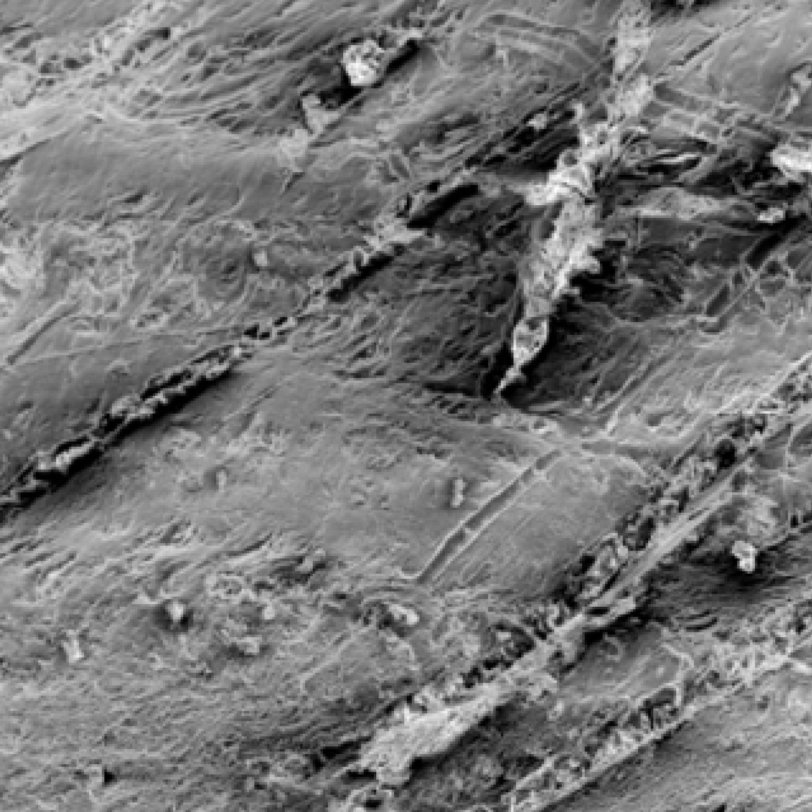
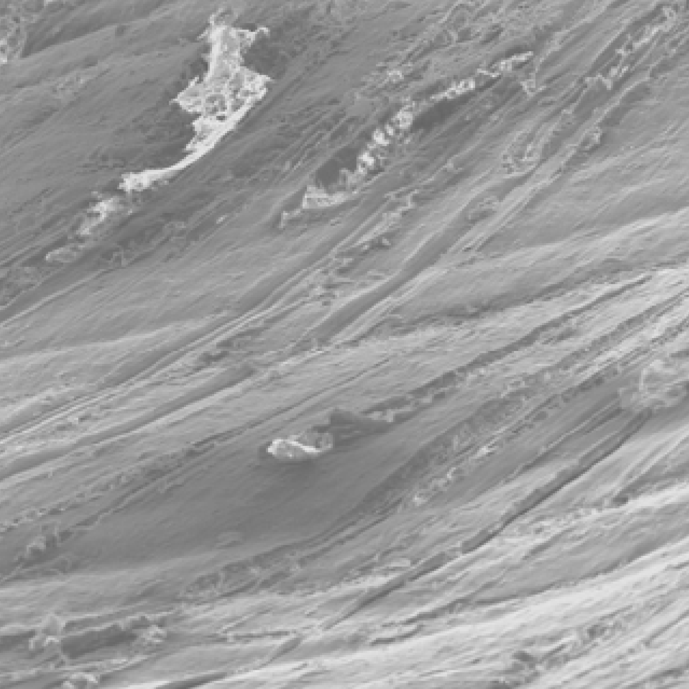
01. Ony-Tec®
Tecnología Transungueal Delivery (TUD)
Aumenta la penetración ungueal de los medicamentos, reforzando la eficacia de los agentes antifúngicos^{1,2}
Aumenta el crecimiento lineal de las uñas³
Se elimina fácilmente con agua sin necesidad de productos químicos o abrasivos⁴
Aporta protección contra la infección por hongos de las uñas⁵
La formulación de Ony-Tec® permite una rápida penetración de ciclopirox en las uñas, proporcionando niveles suficientes para inhibir el crecimiento de hongos durante 30 horas después de la aplicación⁶
Superficie de la uña sin tratar
Superficie de la película HPCH
Ampliación 150X
Ampliación 150X
HPCH: hidroxipropil chitosan.
1. Togni G, et al. J Drugs in Dermatol. 2010; 9(5):525-530. 2. Sparavigna M, et al. L. J Plastic Dermatol. 2008;4(1):5-12. 3. Krutmann et al. 2011 edition (p. 155). Springer Verlag. ISBN 9783642122637. 4. CIMA AEMPS. FT Ony-Tec® (internet). Fecha de acceso: febrero 2022. Disponible en https://cima.aemps.es/cima/dochtml/ft/72143/FT_72143.html#6-datos-farmac-uticos; 5. Ghannoum MA, et al. Antimicrob Agents Chemother. 2015;59(4):1844-8. 6. Monti D, et al. Br J Dermatol. 2010;162(2):311-7.

Slide 10
02
Instrucciones
de uso

Slide 11
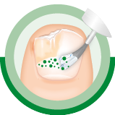
02. Instrucciones de uso
Cómo usar Ony-Tec^{®1}
Aplicar una capa fina una vez al día sobre las uñas afectadas después del lavado y secado. Aplicar sobre toda la lámina ungueal, 5 mm de la piel circundante y debajo del borde libre de la uña
Necesita unos 30 segundos para secarse
Para eliminar, lava las uñas tratadas con agua. Si al cabo de unos días aparece una capa blanca en la superficie de la uña, ésta puede eliminarse con agua y jabón, ayudándose de un cepillo de uñas o una esponja
Se recomienda recortar periódicamente el borde libre de la uña
1. CIMA AEMPS. FT Ony-Tec® (internet). Fecha de acceso: febrero 2022. Disponible en https://cima.aemps.es/cima/dochtml/ft/72143/FT_72143.html#6-datos-farmac-uticos.

Slide 12
02. Instrucciones de uso
Duración del tratamiento
El tratamiento debe continuarse hasta que se logre la curación completa y la uña sana haya vuelto a crecer:¹
6 meses aproximadamente
para las uñas de las manos
9-12 meses aproximadamente
para uñas de los pies
1. CIMA AEMPS. FT Ony-Tec® (internet). Fecha de acceso: febrero 2022. Disponible en https://cima.aemps.es/cima/dochtml/ft/72143/FT_72143.html#6-datos-farmac-uticos.

Slide 13
03
Evidencia clínica
de Ony-Tec®: eficacia y seguridad

Slide 14
03. Evidencia clínica de Ony-Tec®: eficacia y seguridad
Evidencia clínica
La eficacia y seguridad de ciclopirox 80 mg/g HPCH se ha evaluado en varios ensayos clínicos
ONY-TEC® VS. CICLOPIROX NO SOLUBLE
ONY-TEC® VS. AMOROLFINA
Ony-Tec® frente a ciclopirox de referencia
Ensayo clínico aleatorizado, de tres grupos de tratamiento, controlado con placebo¹
Ony-Tec® frente a amorolfina
Ensayo clínico aleatorizado³
HPCH: hidroxipropil chitosan.
1. Baran R, et al. J Eur Acad Dermatol Venereol. 2009;23(7):773-8; 2. Piraccini BM, et al. Skin Appendage Disord. 2018;5(1):13-9; 3. Iorizzo M, et al. Skin Appendage Disord. 2016;1(3):134-40; 4. Vanscheidt W, et al. J Dermatol Clin Res. 2015;3(2):1045.

Slide 15
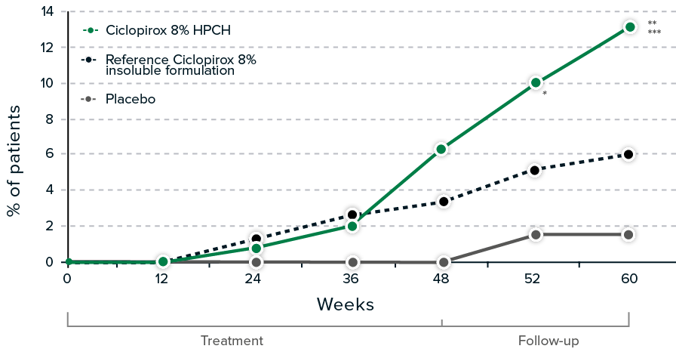
03. Evidencia clínica de Ony-Tec®: eficacia y seguridad
Estudio fundamental (estudio pivotal) Ony-Tec® vs. ciclopirox no soluble¹
TASA DE CURACIÓN COMPLETA
La tasa de curación completa, es 2 veces superior con Ony-Tec® en comparación con ciclopirox no soluble en la semana 60 (12,7% vs. 5,8 %).¹
% de pacientes
Ony-Tec® vs. ciclopirox 80 mg/g no soluble y vs. placebo
467 Pacientes con onicomicosis 48 semanas de Tratamiento 12 semanas de seguimiento posterior
Semanas
*Ciclopirox 80 mg/g HPCH vs. placebo (p = 0,0143. **Ciclopirox 80 mg/g HPCH vs. placebo (p = 0,0029).
***Ciclopirox 80 mg/g HPCH vs. ciclopirox de referencia (p <0,05).
Ony-Tec®
Ciclopirox insoluble
Placebo
La tasa de curación completa se define como la conversión a negativo tanto de la microscopía KOH como del cultivo fúngico y el crecimiento del 100% de una uña sana.
HPCH: hidroxipropil chitosan; KOH: hidróxido de potasio.
1. Baran R, et al. J Eur Acad Dermatol Venereol. 2009;23(7):773-81.

Slide 16
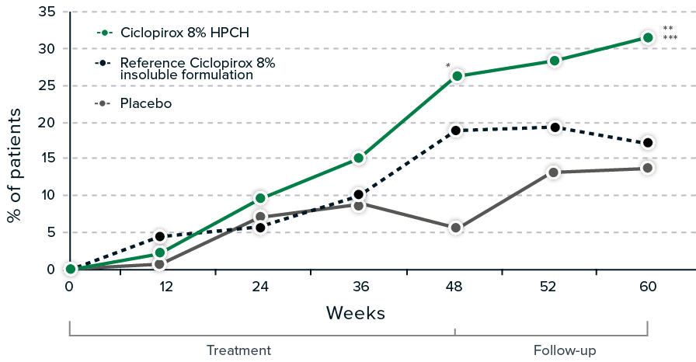
03. Evidencia clínica de Ony-Tec®: eficacia y seguridad
Estudio fundamental (estudio pivotal) Ony-Tec® vs. ciclopirox no soluble¹
TASA DE RESPUESTA
La tasa de respuesta es un 66 % superior con Ony-Tec® en comparación con la laca de referencia en la semana 60 (28,7 % vs. 17,3 %).¹
% de pacientes
Ony-Tec® vs. ciclopirox 80 mg/g no soluble y vs. placebo
467 Pacientes con onicomicosis 48 semanas de tratamiento 12 semanas de seguimiento posterior
Semanas
*Ciclopirox 80 mg/g HPCH vs. placebo (p = 0.0002.**Ciclopirox 80 mg/g HPCH vs. placebo (p = 0,0217). ***Ciclopirox 80 mg/g HPCH vs. ciclopirox de referencia (p <0,05).
Ony-Tec®
Ciclopirox insoluble
Placebo
La tasa de respuesta: se define como la conversión a negativo tanto de la tinción KOH como del cultivo de hongos y la disminución del área de la uña enferma a ≤ 10% (incluido cero) del total.
HPCH: hidroxipropil chitosan; KOH: hidróxido de potasio.
1. Baran R, et al. J Eur Acad Dermatol Venereol. 2009;23(7):773-81.

Slide 17
03. Evidencia clínica de Ony-Tec®: eficacia y seguridad
Estudio fundamental (estudio pivotal) Ony-Tec® vs. ciclopirox no soluble¹
Ony-Tec® fue muy bien tolerado sin reacciones adversas sistémicas
Las reacciones locales (síntomas y signos en el lugar de aplicación) fueron de leves a moderados y de 2 a 3 veces menos frecuentes con Ony-Tec® que con la laca impermeable de referencia
No se registraron acontecimientos adversos importantes o graves en ninguno de los grupos de estudio
 | Signos objetivos (edema o eritema definido, eritema mínimo) | Cualquier otro síntoma (picor, quemazón, dolor, eritema, otros)
Ciclopirox 80 mg/g HPCH | 2,8 % | 7,8 %
Ciclopirox 80 mg/g de referencia | 8,6 % | 16,0 %
Ony-Tec®, además de ser fácil de aplicar y quitar, es más activo y mejor tolerado que el barniz de uñas no soluble de referencia.¹
HPCH: hidroxipropil chitosan.
.
1. Baran R, et al. J Eur Acad Dermatol Venereol. 2009;23(7):773-81.

Slide 18
03. Evidencia clínica de Ony-Tec®: eficacia y seguridad
Evidencia clínica
La eficacia y seguridad de ciclopirox 80 mg/g HPCH se ha evaluado en varios ensayos clínicos.
ONY-TEC® VS. CICLOPIROX NO SOLUBLE
ONY-TEC® VS. AMOROLFINA
Ony-Tec® frente a ciclopirox de referencia
Ensayo clínico aleatorizado, de tres grupos de tratamiento, controlado con placebo¹
Ony-Tec® frente a amorolfina
Ensayo clínico aleatorizado³
HPCH: hidroxipropil chitosan.
1. Baran R, et al. J Eur Acad Dermatol Venereol. 2009;23(7):773-8; 2. Piraccini BM, et al. Skin Appendage Disord. 2018;5(1):13-9; 3. Iorizzo M, et al. Skin Appendage Disord. 2016;1(3):134-40; 4. Vanscheidt W, et al. J Dermatol Clin Res. 2015;3(2):1045.

Slide 19
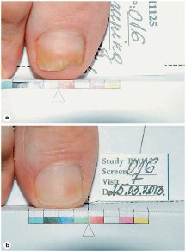
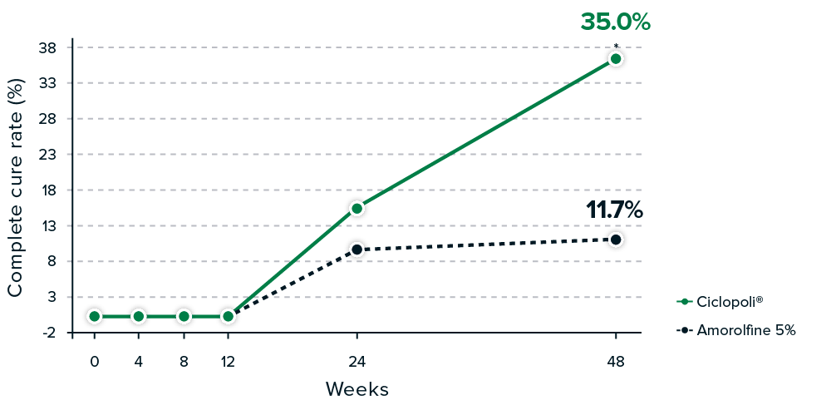
03. Evidencia clínica de Ony-Tec®: eficacia y seguridad
Estudio comparativo directo vs. amorolfina¹
La tasa de curación completa es 3 veces mayor con Ony-Tec® en comparación con amorolfina, en la semana 48 (35,0 % vs. 11,7 %).¹
TASA DE CURACIÓN COMPLETA
Tasa de curación completa (%)
Ony-Tec® vs. amorolfina
120 Pacientes con onicomicosis 48 semanas de tratamiento
Ony-Tec ®
Amorolfina 5 %
Curación completa con ciclopirox 80 mg/g HPCH:
Antes del tratamiento (zona afectada por Trichophyton mentagrophytes)
b) Después del tratamiento (curado)
Semanas
*p <0,001.La tasa de curación completa se define como la conversión a negativo tanto de la microscopía KOH como del cultivo fúngico y el crecimiento del 100% de una uña sana.
HPCH: hidroxipropil chitosán.
1. Iorizzo M, et al. Skin Appendage Disord. 2016;1(3):134-40.

Slide 20
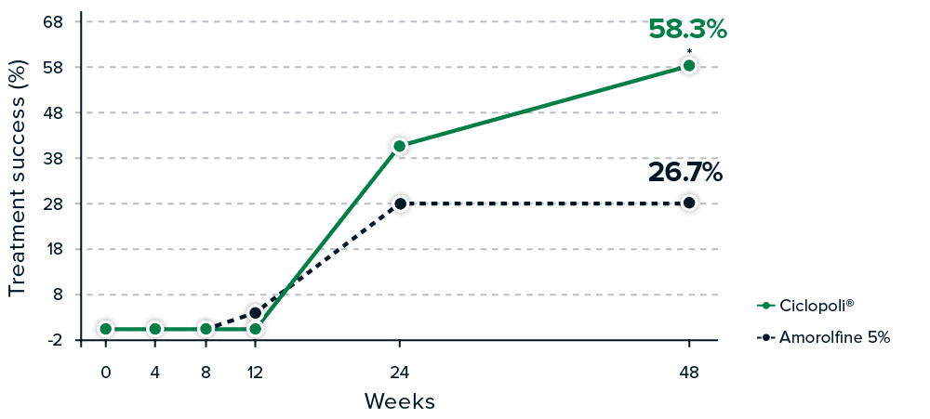
03. Evidencia clínica de Ony-Tec®: eficacia y seguridad
Estudio comparativo directo vs. amorolfina¹
TASA DE RESPUESTA
La tasa de respuesta es 2 veces superior con Ony-Tec® en comparación con amorolfina, en la semana 48 (58,3 % vs. 26,7 %)¹
Ony-Tec® vs. amorolfina
120 Pacientes con onicomicosis 48 semanas de tratamiento
Tasa de respuesta (%)
Ony-Tec ®
Amorolfina 5 %
Semanas
*p <0,001. La tasa de respuesta se define como la conversión a negativo tanto de la microscopía de KOH como del cultivo de hongos y la disminución del área de la uña enferma a ≤10 % (incluido cero) del total.
KOH: hidróxido de potasio.
1. Iorizzo M, et al. Skin Appendage Disord. 2016;1(3):134-40.

Slide 21
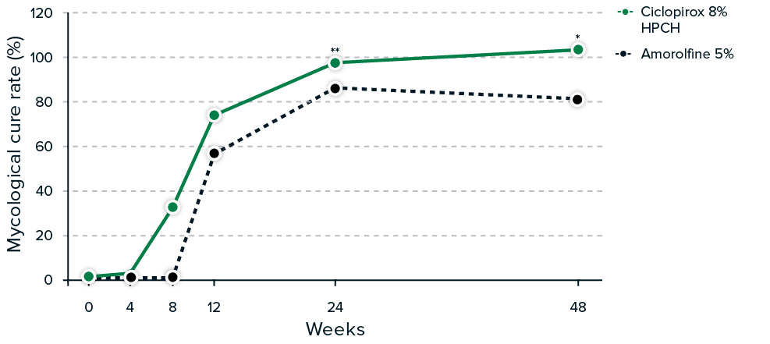
03. Evidencia clínica de Ony-Tec®: eficacia y seguridad
Estudio comparativo directo vs. amorolfina¹
TASA DE CURACIÓN MICOLÓGICA
Ony-Tec ®
Amorolfina 5 %
Ony-Tec® vs. amorolfina
120 Pacientes con onicomicosis 48 semanas de tratamiento
Tasa de curación micológica (%)
Se observó curación micológica en el 100 % de los pacientes del grupo Ony-Tec® y en el 81,7 % del grupo de amorolfina, a la semana 48.¹
Semanas
*p <0,001 ; **p <0,05. La curación micológica se define como microscopía KOH negativa + cultivo negativo.
KOH: hidróxido de potasio.
1. Iorizzo M, et al. Skin Appendage Disord. 2016;1(3):134-40.

Slide 22
03. Evidencia clínica de Ony-Tec®: eficacia y seguridad
Estudio en pacientes que no responden a amorolfina¹
Los fracasos del tratamiento con amorolfina, posteriormente tratados con Ony-Tec® durante 24 semanas, dieron como resultado una alta tasa de éxito estadística y clínicamente significativa:¹
La tasa de éxito del tratamiento se logró en el 58,6 % de los pacientes (p <0,0001)
La tasa de curación completa se logró en el 10,7 % de los pacientes (p <0,0001)
La tasa de respuesta se logró en el 21,4 % de los pacientes
La curación micológica se logró en el 60,7 % de los pacientes (p <0,0001)
No se notificaron reacciones adversas al medicamento durante el período de estudio
Ony-Tec® ha demostrado ser eficaz después del fracaso de amorolfina tópica.¹
La tasa de curación completa se define como la conversión a negativo tanto de la tinción KOH como del cultivo de hongos y el crecimiento del 100% de una uña sana. La tasa de respuesta: se define como la conversión a negativo tanto de la tinción KOH como del cultivo de hongos y la disminución del área de la uña enferma a ≤10 % (incluido cero) del total. La curación micológica se define como tinción KOH negativa + cultivo negativo.
KOH: Hidróxido de potasio; OSLD: onicomicosis subungueal lateral distal.
1. Vanscheidt W, et al. J Dermatol Clin Res. 2015;3(2):1045.

Slide 23
04
Estudios de penetración in vitro

Slide 24
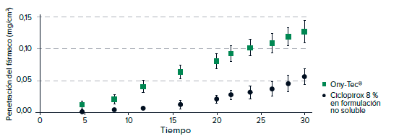
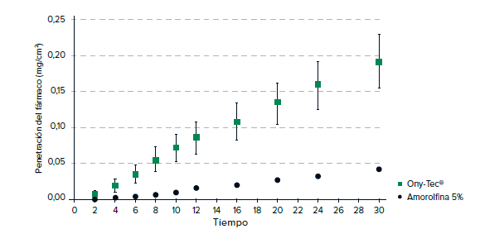
04. Estudios de penetración in vitro
Penetración superior frente a otros barnices de uñas^{1,2}
Estudios de penetración del fármaco in vitro utilizando membranas de pezuña bovina
Ony-Tec® ha demostrado una mejor penetración en la uña in vitro frente a ciclopirox 80 mg/g en formulación no soluble^{**,1}
Ony-Tec® ha demostrado una mejor penetración en la uña in vitro frente a amorolfina 5 %*^{,2}
Ony-Tec ®
Ciclopirox 80 mg/g en formulación no soluble
Ony-Tec ®
Amorolfina 5 %
**Ony-Tec® y ciclopirox 80 mg/g)¹
.2,4 veces superior.
*Ony-Tec® y amorolfina 5 %²
.3,5 veces superior.
1. Monti D, et al. Drug Dev Ind Pharm. 2005;31(1):11-7. 2. Monti D, et al. Br J Dermatol. 2010;162(2):311-7.​

Slide 25
05
Caso clínico de Ony-Tec®

Slide 26
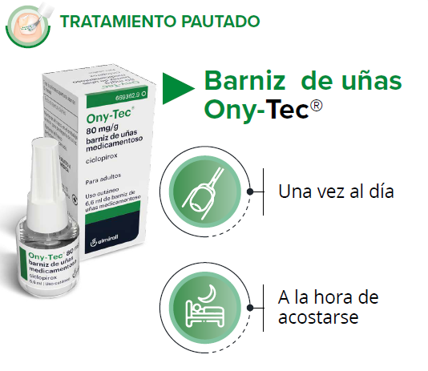
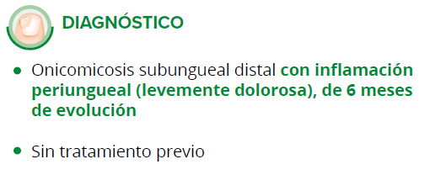
05. Caso clínico de Ony-Tec®
Onicomicosis causada por Aspergillus fumigatus en la uña del dedo gordo del pie derecho en una mujer joven sana
1. Piraccini BM. Treatment of Onychomycosis with Ciclopirox Medicated Nail Lacquer. Key Opinions in Medicine. 2023;18(2).​
Notes:
Onicomicosis causada por Aspergillus fumigatus en la uña
del dedo gordo del pie derecho en una mujer joven sana

Slide 27
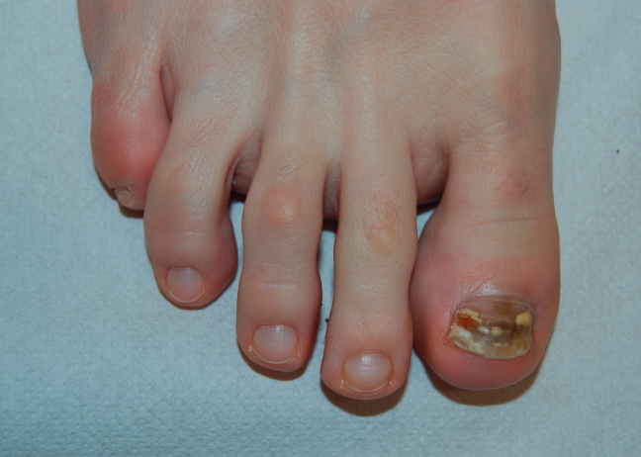
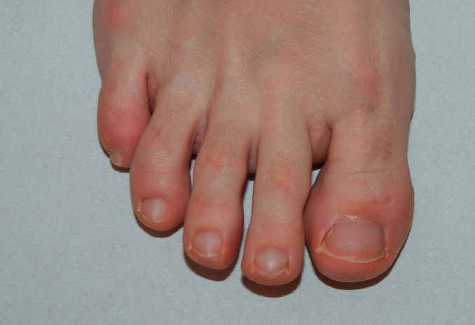
05. Caso clínico de Ony-Tec®
Onicomicosis causada por Aspergillus fumigatus en la uña del dedo gordo del pie derecho en una mujer joven sana
1. Piraccini BM. Treatment of Onychomycosis with Ciclopirox Medicated Nail Lacquer. Key Opinions in Medicine. 2023;18(2).​
Notes:
Onicomicosis causada por Aspergillus fumigatus en la uña
del dedo gordo del pie derecho en una mujer joven sana

Slide 28
05. Caso clínico de Ony-Tec®
Onicomicosis causada por Aspergillus fumigatus en la uña del dedo gordo del pie derecho en una mujer joven sana
CONCLUSIONES
Este caso muestra la eficacia de Ony-Tec® contra los hongos no dermatofitos, responsables de aproximadamente el 20% de los casos de onicomicosis¹ y que a menudo, no responden a los antifúngicos²
La onicomicosis causada por hongos no dermatofitos es difícil de curar³ y el éxito de los medicamentos tópicos depende en gran medida de la capacidad de concentrar el fármaco en el lugar de acción⁴.
Ony-Tec® tiene una amplia actividad antifúngica frente a dermatofitos, levaduras y otros hongos no dermatofitos^{5,6}
Ony-Tec® no genera resistencia fúngica⁷.
1. Gupta AK, Stec N, Summerbell RC, et al. Onychomycosis: a review. J Eur Acad Dermatol Venereol. 2020;34(9):1972-90. 2. Gupta AK, Drummond-Main C, Cooper EA, et al. Systematic review of nondermatophyte mold onychomycosis: diagnosis, clinical types, epidemiology, and treatment. J Am Acad Dermatol. 2012;66(3):494-502. 3. Ameen M, Lear JT, Madan V, et al. British Association of Dermatologists’ guidelines for the management of onychomycosis 2014. Br J Dermatol. 2014;171(5):937-58. 4. Monti D, Saccomani L, Chetoni P, et al. Hydrosoluble medicated nail lacquers: in vitro drug permeation and corresponding antimycotic activity. Br J Dermatol. 2010;162(2):311-7. 5. Gupta AK, Kohli Y. In vitro susceptibility testing of ciclopirox, terbinafi ne, ketoconazole and itraconazole against dermatophytes and nondermatophytes, and in vitro evaluation of combination of antifungal activity. Br J Dermatol. 2003;149(2):296-305. 6. CIMA AEMPS. Ony-Tec® Ficha Técnica (internet). Fecha de acceso: enero 2023. 7. Iorizzo M, Hartmane I, Derveniece A, et al. Ciclopirox 8% HPCH Nail Lacquer in the Treatment of Mild-to-Moderate Onychomycosis: A Randomized, Double-Blind Amorolfine Controlled Study Using a Blinded Evaluator. Skin Appendage Disord. 2016;1(3):134-40.
Notes:
Onicomicosis causada por Aspergillus fumigatus en la uña
del dedo gordo del pie derecho en una mujer joven sana

Slide 29
Gracias!

Slide 30
Referencias

Slide 31
Referencias
Baran R, Tosti A, Hartmane I, et al. An innovative water-soluble biopolymer improves efficacy of ciclopirox nail lacquer in the management of onychomycosis. J Eur Acad Dermatol Venereol. 2009;23(7):773-81.
Bohn M, Kraemer KT. Dermatopharmacology of ciclopirox nail lacquer topical solution 8% in the treatment of onychomycosis. J Am Acad Dermatol. 2000;43(4 Suppl):S57-69.
Bulgheroni A, Frisenda L, Subissi A, et al. A Hydroxypropyl Chitosan (HPCH) Based Medical Device Prevents Fungal Infections: Evidences from an In Vitro Human Nail Model. Open Dermatol J. 2015.
Chimenti S, Difonzo E, Aste N, et al. The protective efficacy of a new hydroxypropyl chitosan-based medical device in subjects at risk of onychomycosis. J Plastic Dermatol. 2013;9(3):185-9.
CIMA AEMPS. FT Ony-Tec® (internet). Fecha de acceso: marzo 2022. Disponible en https://cima.aemps.es/cima/dochtml/ft/72143/FT_72143.html#6-datos-farmac-uticos.
Ghannoum MA, Long L, Isham N, et al. Ability of hydroxypropyl chitosan nail lacquer to protect against dermatophyte nail infection. Antimicrob Agents Chemother. 2015;59(4):1844-8.
Gupta AK, Plott T. Ciclopirox: a broad-spectrum antifungal with antibacterial and anti-inflammatory properties. Int J Dermatol. 2004;43 Suppl 1:3-8.
Iorizzo M, Hartmane I, Derveniece A, et al. Ciclopirox 8% HPCH Nail Lacquer in the Treatment of Mild-to-Moderate Onychomycosis: A Randomized, Amorolfine Controlled Study Using a Blinded Evaluator. Skin Appendage Disord. 2016;1(3):134-40.
Krutmann. Nutrition for Healthy Skin: Strategies for Clinical and Cosmetic Practice. 2011 edition (p. 155). Springer Verlag. ISBN 9783642122637.
Monti D, Saccomani L, Chetoni P, et al. Hydrosoluble medicated nail lacquers: in vitro drug permeation and corresponding antimycotic activity. Br J Dermatol. 2010;162(2):311-7.
Monti D, Saccomani L, Chetoni P, et al. In vitro transungual permeation of ciclopirox from a hydroxypropyl chitosan-based, water-soluble nail lacquer. Drug Dev Ind Pharm. 2005;31(1):11-7.
Piraccini BM, Tosti A. Ciclopirox Hydroxypropyl Chitosan: Efficacy in Mild-to-Moderate Onychomycosis. Skin Appendage Disord. 2018;5(1):13-9.
Sparavigna M, Setaro M, Frisenda L. Physical and microbiological properties of a new nail protective medical device. J Plastic Dermatol 2008;4(1):5-12.
Subissi A, Monti D, Togni G, et al. Ciclopirox: recent nonclinical and clinical data relevant to its use as a topical antimycotic agent. Drugs. 2010;70(16):2133-52.
Tabara K, Szewczyk AE, Bienias W, et al. Amorolfine vs. ciclopirox - lacquers for the treatment of onychomycosis. Postepy Dermatol Alergol. 2015;32(1):40-45.
Togni G, Mailland F. Antifungal activity, experimental infections and nail permeation of an innovative ciclopirox nail lacquer based on a water-soluble biopolymer. J Drugs Dermatol. 2010;9(5):525-30.
Vanscheidt W, Schalla W. Ciclopirox HPCH Nail Lacquer after Failure of Topical Treatment with Amorolfine. J Dermatol Clin Res. 2015;3(2):1045.
Zane LT, Chanda S, Coronado D, et al. Antifungal agents for onychomycosis: new treatment strategies to improve safety. Dermatol Online J. 2016;22(3).

Slide 32
CONTENIDO MÍNIMO DE ONY-TEC® : 1. NOMBRE DEL MEDICAMENTO. Ony-Tec® 80 mg/g barniz de uñas medicamentoso. 2. COMPOSICIÓN CUALITATIVA Y CUANTITATIVA. Un gramo del barniz de uñas medicamentoso contiene 80 mg de ciclopirox. Excipiente con efecto conocido: 10 mg alcohol cetoestear lico/g solución. Para consultar la lista completa de excipientes, ver sección 6.1. 3. FORMA FARMACÉUTICA. Barniz de uñas medicamentoso. Solución transparente, incolora o ligeramente amarilla. 4. DATOS CLÍNICOS: 4.1 Indicaciones terapéuticas. Infecciones fúngicas de las uñas de leves a moderadas, causadas por dermatofitos y otros hongos sensibles a ciclopirox, sin afectación de la matriz de la uña. 4.2 Posología y forma de administración. Posología. Población pediátrica. No se han establecido todavía la seguridad y eficacia de Ony-Tec® en niños y adolescentes menores de 18 años. No se dispone de datos. Forma de administración. Para uso típico en las uñas de las manos, de los pies y la piel adyacente (perionychium, hyponychium). Salvo que se prescriba de otra forma, Ony-Tec® se aplica en una fina capa una vez al día sobre la/s uña/s afectada/s después de lavar y secar. El barniz de uñas medicamentoso se aplicará sobre toda la uña, en unos 5 mm de la piel circundante y, si es posible por debajo del borde de la uña. Ony-Tec® barniz de uñas necesita unos 30 segundos para secarse. El tratamiento de uñas no debe lavarse por lo menos en seis horas, por lo tanto, se recomienda la aplicación por la noche antes de acostarse. Transcurrido este tiempo, se puede continuar con las prácticas de higiene habituales. Ony-Tec® no necesita ser eliminado con disolventes o productos abrasivos (por ejemplo, lima de uña), es suficiente con lavarse cuidadosamente las uñas con agua. A veces, debido a un lavado insuficiente de las uñas, puede aparecer una capa blanca en la superficie de la uña después de varios días de tratamiento. Un lavado minucioso con jabón neutro y, si fuera necesario, un cepillo de uñas o una esponja, ayudarán a eliminarla. En caso de eliminación accidental por lavado, Ony-Tec® se puede aplicar de nuevo. Se recomienda el recorte regular de las uñas para eliminar las partes de la uña infectada o de cualquier material onicolítico. El tratamiento debe continuar hasta completar la curación clínica y micológica hasta lograr que crezcan unas uñas sanas de nuevo. Normalmente, la curación completa de las uñas de las manos se logra en unos 6 meses, mientras que para las uñas de los pies se necesita de 9 a 12 meses. El control del cultivo fúngico se debe hacer 4 semanas después de finalizar el tratamiento para evitar interferencias con los resultados del cultivo por posibles residuos de la sustancia activa. Al ser un tratamiento de uso cutáneo, no es necesaria una diferente posología para grupos especiales de población. Si la afección no responde a la terapia con Ony-Tec® y/o una uña de la mano o del pie está amplia o gravemente afectada puede ser recomendable un tratamiento adicional vía oral. 4.3 Contraindicaciones. Hipersensibilidad al principio activo o a alguno de los excipientes incluidos en la sección 6.1. Niños y adolescentes menores de 18 años de edad debido a la insuficiente experiencia en este grupo de edad. 4.4 Advertencias y precauciones especiales de empleo. La duración de la enfermedad, la extensión de la infección (afectación de la lámina de las uñas) y grosor de la u ña podrían influir en los resultados de la terapia. Los pacientes con antecedentes de diabetes, trastornos inmunológicos, enfermedad vascular periférica, lesiones, uñas dolorosas o gravemente dañadas, afecciones cutáneas como la psoriasis o cualquier otra afección cutánea crónica, edema, trastornos respiratorios (síndrome de la uña amarilla) deben consultar a su médico antes de comenzar el tratamiento. En caso de sensibilización, el tratamiento debe ser suspendido y establecerse una terapia adecuada. Como para todos los tratamientos cutáneos de onicomicosis, si se ven afectadas varias uñas (>3 uñas), o en el caso de que se alteren más de la mitad de la lámina de la uña o haya afectación de la matriz de uñas y en casos de factores de predisposición, tales como la diabetes y los trastornos de inmunodeficiencia, la adición de una terapia sistémica deber a ser considerada. El riesgo de eliminación de las uñas infectadas por el profesional de la salud o durante la limpieza por parte del paciente debe ser cuidadosamente considerado para pacientes con antecedentes de diabetes mellitus dependiente de insulina o neuropatía diabética. Evite el contacto con los ojos y las mucosas. Ony-Tec® 80 mg/g barniz de uñas medicamentoso es sólo para uso externo. No usar esmalte de uñas u otro tipo de producto cosmético para las uñas en las uñas tratadas. Ony-Tec® puede producir reacciones locales en la piel (como dermatitis por contacto) porque contiene alcohol cetoestearílico. 4.5 Interacción con otros medicamentos y otras formas de interacción. No se han descrito interacciones entre ciclopirox y otros medicamentos. No se ha descrito ninguna otra forma de interacción. 4.6 Fertilidad, embarazo y lactancia. Embarazo. No hay datos clínicos de mujeres embarazadas expuestas a ciclopirox. Los estudios en animales no han mostrado, directa o indirectamente, efectos nocivos en el embarazo, desarrollo embrionario, desarrollo del feto y/o el parto. No obstante, no existen datos adecuados sobre los posibles efectos a largo plazo en el desarrollo posnatal (ver sección 5.3). El tratamiento con Ony-Tec® sólo se llevar a cabo, si el tratamiento es absolutamente necesario, después de que el responsable médico haya evaluado cuidadosamente los beneficios frente a los posibles riesgos. Lactancia. Se desconoce si ciclopirox pasa a la leche materna en humanos. El tratamiento con Ony-Tec® sólo se realizar , si se necesita de urgencia, después de que el responsable médico haya evaluado cuidadosamente los beneficios frente a los posibles riesgos. Fertilidad. No se han realizado estudios de fertilidad en humanos. Se observó un índice de fertilidad reducido en ratas tras la administración oral. Estos datos en animales son de relevancia clínica negligible debido a la baja exposición sistémica de ciclopirox después del tratamiento terapéutico con Ony-Tec® . 4.7 Efectos sobre la capacidad para conducir y utilizar máquinas. Ony-Tec® no influye en la capacidad de conducir y utilizar máquinas. 4.8 Reacciones adversas. Para la frecuencia de aparición de efectos secundarios, se utilizan las siguientes frases: muy frecuente (≥1/10), frecuente (≥1/100 a <1/10), poco frecuente (≥1/1,000 a <1/100), raras (≥1/10.000 a <1/1.000), muy raras (<1/10.000), no conocida (no puede estimarse a partir de los datos disponibles). No se esperan efectos adversos sistémicos. Los signos y s ntomas comunicados en el lugar de aplicaci n fueron leves y transitorios. Trastornos generales y alteraciones en el lugar de la administración: Muy raros. En el lugar de la aplicación: eritema, escamas, quemazón y picor. No conocida. Erupción cutánea, eczema y dermatitis de contacto alérgica, más allá también del sitio de aplicacién. (Transitoria) decoloracién de la uña (esta reacción puede también deberse a la propia enfermedad micótica de la uña). Notificación de sospechas de reacciones adversas. Es importante notificar las sospechas de reacciones adversas al medicamento tras su autorización. Ello permite una supervisión continuada de la relación beneficio/riesgo del medicamento. Se invita a los profesionales sanitarios a notificar las sospechas de reacciones adversas a través del Sistema Español de Farmacovigilancia de Medicamentos de Uso Humano: https://www. notificaram.es. 4.9 Sobredosis. No se han descrito casos de sobredosis con el uso de este medicamento. 6. DATOS FARMACÉUTICOS. 6.1 Lista de excipientes. Acetato de etilo. Etanol (96 %). Alcohol cetoestear lico. Hidroxipropil-chitosan. Agua purificada. 6.2 Incompatibilidades. No procede. 6.3 Periodo de validez. 3 años. Tras la primera apertura del frasco: 6 meses. 6.4 Precauciones especiales de conservación. Conservar el frasco en el embalaje exterior, con el fin de protegerlo de la luz. El frasco debe mantenerse bien cerrado, para evitar la evaporación del contenido. No refrigerar. A temperaturas inferiores a 15 C, el barniz de uñas medicamentoso puede gelificar. También puede ocurrir una ligera floculación o formación de un ligero sedimento que puede ser revertido por calentamiento hasta temperatura ambiente (25 C) agitando el frasco entre las manos hasta que la solución sea transparente de nuevo (alrededor de un minuto). Esto no tiene ningún efecto en la calidad y rendimiento del producto. Para las condiciones de conservación tras la primera apertura del medicamento, ver sección 6.3. Tapar el frasco cuando no se esté usando. Este producto es inflamable. Mantener alejado del calor y de las llamas. 6.5 Naturaleza y contenido del envase. Frascos de vidrio transparente con tapones de rosca de polipropileno, que estén provistos con un pincel. Los tamaños de envase: 3,3 ml y 6,6 ml. Puede que solamente estén comercializados algunos tamaños de envases. 6.6 Precauciones especiales de eliminación y otras manipulaciones. Ninguna especial. 7. TITULAR DE LA AUTORIZACI N DE COMERCIALIZACIÓN. Almirall, S.A. General Mitre, n 151. 08022 - Barcelona (España). 8. NÚMERO(S) DE AUTORIZACIÓN DE COMERCIALIZACIÓN. 72.143. 9. FECHA DE LA PRIMERA AUTORIZACIÓN/RENOVACI ÓN DE LA AUTORIZACIÓN. Fecha de la primera autorización: Julio 2010. Fecha de la renovación de la autorización: 10. FECHA DE LA REVISIÓN DEL TEXTO. Junio 2019. 11. PRESENTACIONES Y PVP (IVA). Ony-Tec® 80 mg/g PVL: 10,63 €; PVP: 15,96 €; PVP IVA: 16,59 €. Medicamento sujeto a prescripción médica. Financiado por el SNS. 12. FECHA DE ELABORACIÓN DEL MATERIAL PROMOCIONAL. Abril 2023.

